Slide 1
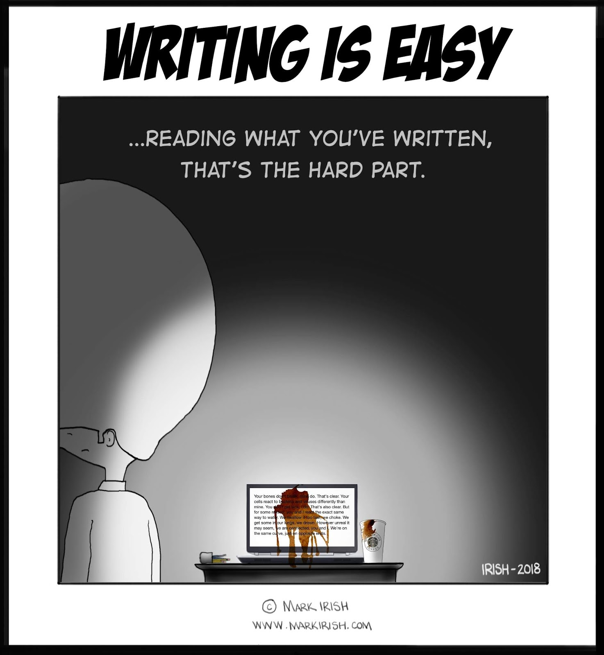
Metodika
IX.
Vědecké psaní
- pro pokročilé
VII. Jak začít?

Slide 2
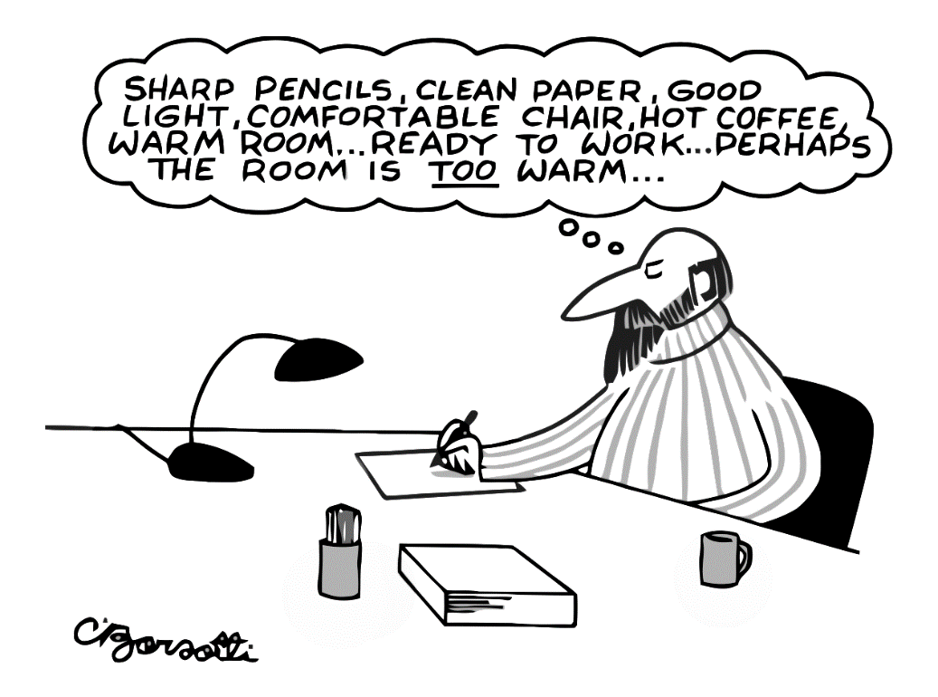
Úkoly 16.11.
Propojit uvolňovací text (povídku) s PR-textem v začátek úvodu, též na
½ až 1 stránce (poslat do 14.11.)
2. „úvod do úvodu“: Četba tří anonymizovaných úryvků a porovnaní jejich
stylu: Co se nejvíce povedlo? Kdo jí napsal?
- Kterou práci by jste si nejraději přečetli?
3. 30 Min. denního psaní
4. četba, Helen Sword, Stylish academic writing, S. 35-62

Slide 3
Úkoly 16.11.
Propojit uvolňovací text (povídku) s PR-textem v začátek úvodu, též na
½ až 1 stránce (poslat do 14.11.)
2. „úvod do úvodu“: Četba tří anonymizovaných úryvků a porovnaní jejich
stylu: Co se nejvíce povedlo? Kdo jí napsal?
- Kterou práci by jste si nejraději přečetli?
3. 30 Min. denního psaní
4. četba, Helen Sword, Stylish academic writing, S. 35-62

Slide 4

Elegantní akademický styl
Charakteristiky ‚dobrých textů‘
- Chytlavé tituly, mezititulky
- Anekdoty psané v ichformě (humanizace autora)
- Chytlavé první odstavce (zajímavá povídka, vyzývavá otázka, rozbor problému atd.)
- Aktivní, energická slovesa, terminologická šetrnost
- Hodně příkladů (pomoc při vysvětlení abstraktních konceptů)
- Ilustrace a obrázky (ne pouze tabulky atd.)
- Začlenění interdisciplinárních otázek
- Humor :o)

Slide 5
Jak na nás působí texty?
2. „úvod do úvodu“: Četba tří anonymizovaných úryvků a porovnaní jejich
stylu: Co se nejvíce povedlo? Kdo jí napsal?
- Kterou práci by jste si nejraději přečetli?
Autor provádí čtenáře
textem
text
vědecký text
pracuje se znalostmi
čtenáře
Není pouze spolupracovníkem
text se ho pokouší vytvářet/
poučovat/vést:
čtenář poslouchá autorův hlas
Jazyková struktura
výstižnost
argumentace
autor
čtenář

Slide 6
Jak na nás působí texty?
Vykládat příběh!
Jak sdělit čtenářovi, proč o něčem chcete psát?
1. Příklad ‚úvod do disertace‘
Struktura práce
Úvod do úvodu
Dílčí otázka/y
dědkologie
metoda
prameny
2. Příklady beletrie
Námět, látka, téma
Uspořádání tematických složek
(postavy, vypravěč, prostředí)
Důraz muže být položen na jednu
Či vícero složek
syžet
Příhoda, která se vypráví,
Dějový půdorys který se vypráví
Pomocí retrospekce, prospekce…
text
fabule
Vypravěčská strategie,
Způsob sdělení (s jakého východiska
Oslovujeme čtenáře? Jak chceme aby
text pochopil?)
pro historika: možnost zařazení do
Nadřazené vědecké diskuze
diskurz
Jasnost, koherence textu, stručnost

Slide 7
Jak na nás působí texty?
Jasnost, koherence textu, stručnost
Náhled do stylu a syntaxe
Délka vět a styl
- Převažuji dlouhé nebo krátké věty?
- Má text rytmus? (tedy: hra s dlouhými a krátkými větami)
- Jakou funkci mají věty? Tázací věta? Věta zvolací? Věta
oznamovací? Věta vyzývací?
Význam jednotlivých prvků věty
- Jakým způsobem zachází autor s podstatnými jmény? V jakém
kontextu je používá?
- Používá metafory?
- Jak zachází s terminologií?
- Obsahuje text Přímou řeč? Pasivní konstrukce?
- Obsahuje citace? Osobní stanoviska?
- Jakým způsobem nás autor provádí ‚dějstvím‘?
- Je patrné, co nám vlastně chce říct?
Syntaxe
- Skladba vět a jejích význam

Slide 8
Jak na nás působí texty?
Jasnost, koherence textu, stručnost
Náhled do syntaxe
Syntaxe
- Skladba vět a jejích význam
Podstatná
jména
Konkretizují představy, vyjadřují ideje
(specifická terminologie)
Adjektivum
Přídavné jméno
Kvalita výpovědi (deskriptivní, posesivní, eponymní atd.)
slovesa
Označují dění a neměnné situace (aktivní, pasivní slovesa)
Zájmena
přivlastňovací
Přítomnost autora, mocenské vztahy, hierarchie
(já, ty, moje tvoje..)
Adverbium
příslovce
Vytvářejí souvislost mezi jednotlivými částmi věty
(vyjadřuje bližší okolnosti dějů a vlastností)
zkratky
Formalizmy, Pomáhají určit hodnotu textu

Slide 9
Úkoly 16.11.
Propojit uvolňovací text (povídku) s PR-textem v začátek úvodu, též na
½ až 1 stránce (poslat do 14.11.)
2. „úvod do úvodu“: Četba tří anonymizovaných úryvků a porovnaní jejich
stylu: Co se nejvíce povedlo? Kdo jí napsal?
- Kterou práci by jste si nejraději přečetli?
3. 30 Min. denního psaní
4. četba, Helen Sword, Stylish academic writing, S. 35-62

Slide 10
Jak na nás působí texty?
Několik
návrhů…
Vykládat příběh!
Jak sdělit čtenářovi, proč o něčem chcete psát?
Pasní v ichformě,
humanizace autora
- Začněte anekdotou, povídkou, myšlenkou
- Hrajte si s hlasem autora:
- představte si následující scénku…
- Možná se budete divit, proč takto začínám…
- Hrajte si se čtenářem:
Představte si různé osoby, které budou vaši práci číst
Aktivní syntaxe
- Používejte živá a konkrétní slovesa
- Používejte je v propojení s konkrétními subjekty,
lidskými bytostmi (Jirásek napsal, Palacký se domníval)
- Vysvětlujte abstraktní koncepty s pomocí
konkrétních příkladů
Délka vět
- Pokuste se o dobrý rytmus vět (střídání
- Důležité výpovědi patří na začátek
Zpestření textu
- Používejte Ilustrace a obrázky
- Nezapomeňte na humor!

Slide 11
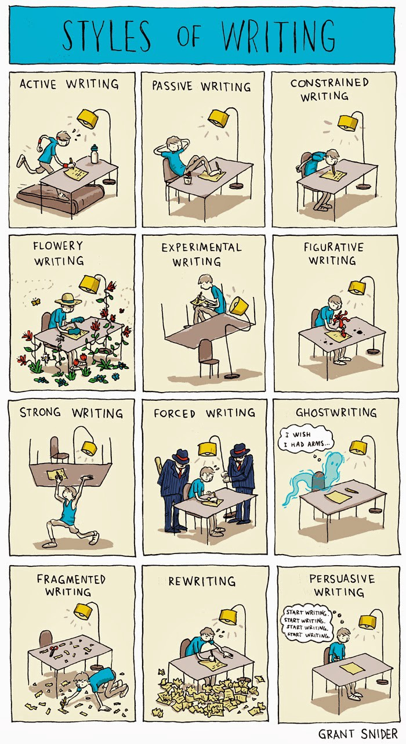
Úkol (25min)
Přečtěte si ‚úvody do úvodu‘
k magisterkám/disertacím
- je text napsán poutavě?
- které elementy v něm autor
využil?
- Kde text ztroskotal a proč?
2. Co je pro vás nejlepším textem
a proč?

Slide 12
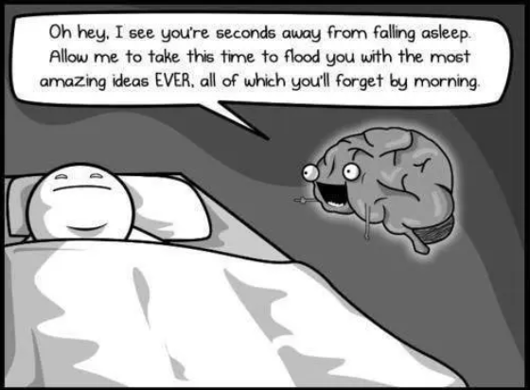
Úkoly 23.11.
1. Proveďte kritiku vylosovaného textu (ruční nebo elektronická korektura)
- orientace: str. 10 dnešní prezentace…
- Kde se autorovi povedlo vyprávět? Kde jsou nadále problémy?
2. Napište poutavou „dědkologií“ k vaší disertaci/diplomce na ½ až 1 str.
(pošlete prosím do: 21.11.)
3. četba, Helen Sword, Stylish academic writing, S. 87-111
4. 30 Min. denního psaní

